Slide 1
Audiência Pública
PL nº 4.248/2020 – Universalização
Amazônia Legal
DANIEL JOSÉ JUSTI BEGO
Especialista en Regulação
2023
novembro

Slide 2
Universalização da Amazônia Legal
Marco Legal - Principais
Lei 10.438/2002: Universalização + tarifa social
Resolução ANEEL 223/2003
Decreto 4.873/2003 – Luz para Todos
Lei 12.111/2009 – Atendimento de Sistemas Isolados
Decreto 10.221/2020 – Programa Mais Luz para Amazônia
Decreto 11.628/2023 – Novo Programa Luz para Todos (PLpT+MLA)
20 ANOS

Slide 3
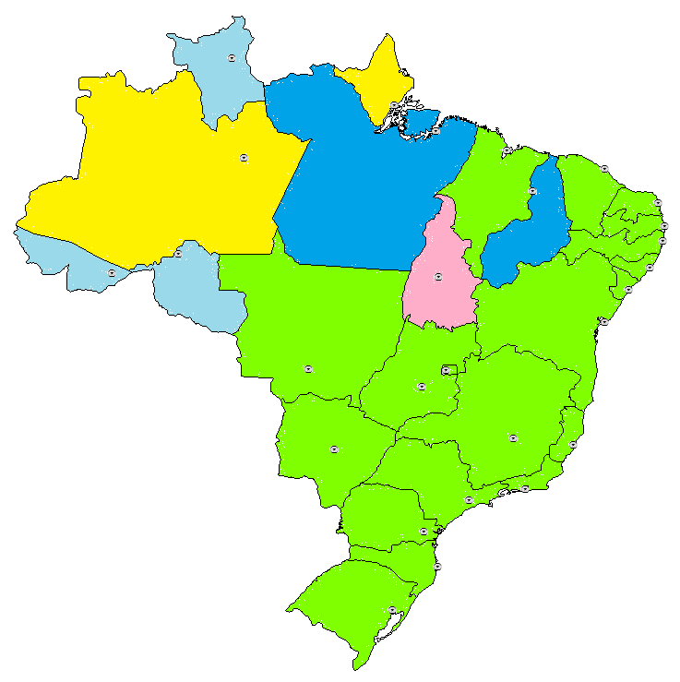
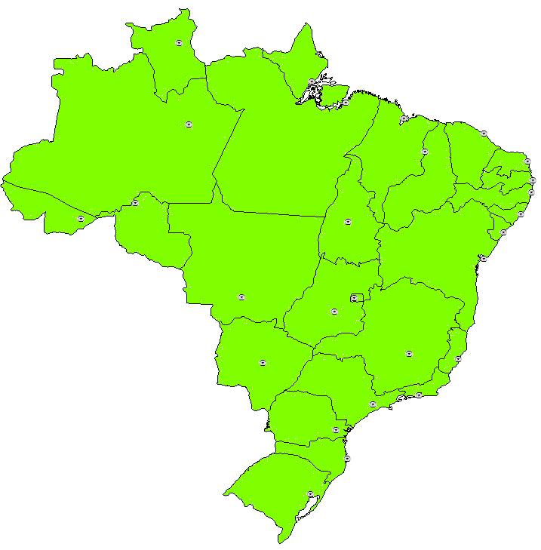
Situação no Brasil?
Universalização: 99,8%
ÁREA RURAL
ÁREA URBANA
Extensão de Rede
Sistemas Isolados
até 2026 (PLpT)
100% universalizada
Atendimento pela REN1.000/2021
até 2028 (PLpT-MLA)
134 mil ligações
223 mil ligações
357 mil ligações ≈ 1.142 milhões de brasileiros sem energia

Slide 4
Universalização
MARCOS LEGAIS E REGULATÓRIOS
Compromisso do ODS 2030 – Objetivo 7
o Brasil terá 100% da população com acesso ao serviço público da energia elétrica.
20 ANOS

Slide 5
Decreto 11.628/2023 – Programa PLPT – Amazônia Legal
Atribuições da ANEEL
ANEEL define METAS (MME define metas e prazos) (REH 2.891/2021)
Estabelecer critérios para participação financeira do consumidor (REN 1.000/2021)
Estabelecer R$ para serviço de operação e manutenção (O&M) dos sistemas de geração (REN 1.016/2022)
Fiscalizar a implementação do Programa Luz para Todos, repercutindo os desvios nos processos tarifários (REN 950/2021 e PRORET 4.4)
Operacionalização do padrão rural gratuito (baixa renda, escolas e postos de saúde) (REN 950/2021 e REN 1.000/2021)

Slide 6
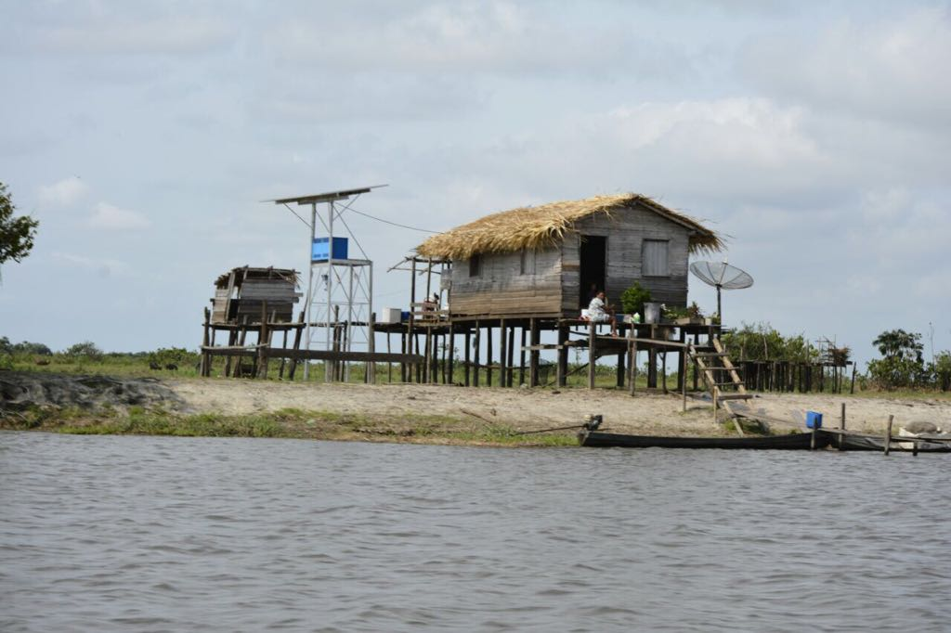
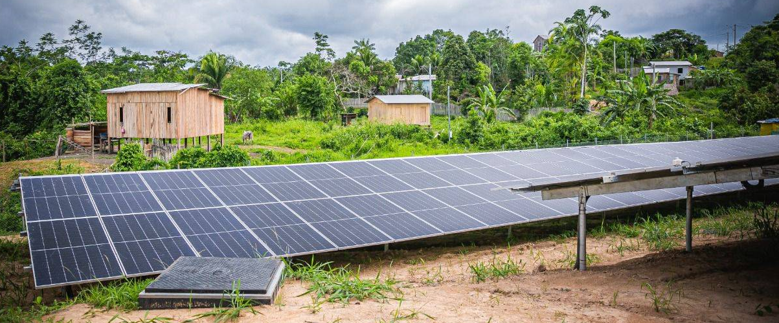
Política de Universalização
Sistemas Isolados - Regulação ANEEL
Seção I - Dos Critérios Gerais para o Atendimento Isolado
Seção II - Do Atendimento com Microssistemas ou Sistemas Individuais
Seção III - Da Vistoria e da Conexão
Seção IV - Da Medição, da Leitura e do Faturamento
Seção V - Do Fornecimento em Período Diário Reduzido
Seção VI - Da Tensão em Regime Permanente e da Continuidade do Serviço
Resolução Normativa 1.000/2021
Capítulo IV (Título II)
https://www2.aneel.gov.br/cedoc/ren20211000.pdf
REN 493/2011 (revogada)
REN 83/2004 (revogada)
Geração Solar Individual
(SIGFI)
Mini usina Solar + Microrrede
(MIGDI)

Slide 7
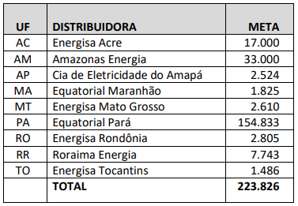
Decreto 11.628/2023 – Programa PLPT – Amazônia Legal
Atribuições da ANEEL
ANEEL define METAS (MME define metas e prazos)
REH 2.891/2021
(revisada pela REH 3.145/2022)
MME contrata (Termos de Compromisso / Tranches) para execução: ≈ 44%
prazo execução em 2028 (encerramento crédito em 2029): ≈ 8%

Slide 8
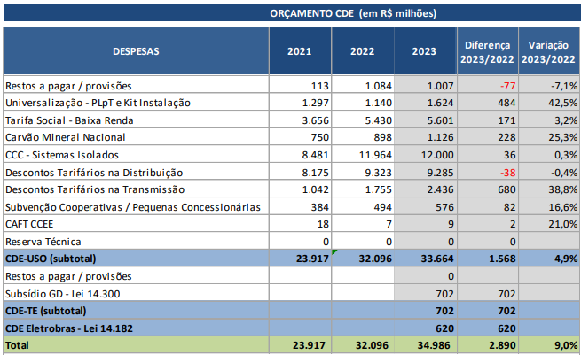
Decreto 11.628/2023 – Programa PLPT – Amazônia Legal
Orçamento CDE
Universalização 2023:
4,6%
CP 154/2023 MME
Universalização 2024:
≈ R$ 2,5 bi
PLPT Amazônia Legal:
R$ 1,44 bi
29.719 ligações
R$ 51,2 mil/UC

Slide 9
Comentários Finais
Prazo: 2028 (DEC 11.628/2023) x 2030 (ODS 7) x 2025 (PL 4248)
Procedimentos: Atendimento já está operacionalizado
PL 4248: “novidade” pode atrasar
R$: Aporte de 6 bilhões do OGU (PL 4248) é positivo, mas insuficiente
pode ajudar antecipar e reduzir CDE (impacto tarifário) se for “firme”
desfavoráveis à criação de novo encargo tarifário
Penalidade: redutor tarifário (L 10.438/2002) x vedação reaj/rev. (PL 4248)
Atraso pode gerar acúmulo, dificuldade de honrar compromissos

Slide 10
Endereço : SGAN 603 Módulo I e J – Brasília/DF CEP: 70830-110 TELEFONE GERAL: 061 2192 8600 OUVIDORIA SETORIAL: 167
2023
novembro

